Slide 1
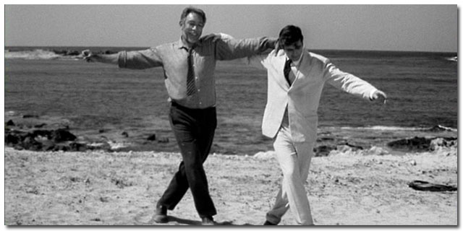
Ζορμπάς – Καζαντζάκης Συναίσθημα – Λογική

Slide 2
Στάση ζωής του Ζορμπά
Ο Ζορμπάς είναι ο ήρωας που αγαπά με πάθος τη ζωή και την απολαμβάνει σε όλες τις εκδηλώσεις της. Είναι ακαλλιέργητος, γλεντζές, μέθυσος, αγαπάει το γυναικείο φύλο, τις διασκεδάσεις. Ζει για το τώρα, ζει για το κέφι του. Κάνει εύκολα φίλους. Είναι μια ζωντανή καρδιά, μια ακατέργαστη μεγάλη ψυχή. Είναι παρορμητικός, δρα με το ένστικτο χωρίς πριν να το καλοσκεφτεί.

Slide 3
Στάση ζωής του Καζαντζάκη
Ο Καζαντζάκης ήταν ένας άνθρωπος που του άρεσαν πολύ τα γράμματα και η σκέψη. Κάθετι που έκανε ενεργούσε σύμφωνα με τη λογική. Ήταν συγκρατημένος κι όχι αυθόρμητος. Υπήρξε άνθρωπος μορφωμένος, ο οποίος προσέγγιζε τα πάντα με το νου.

Slide 4
Συναίσθημα
Πλεονεκτήματα:
Λαμβάνεις άμμεση χαρά και σε μεγαλύτερο βαθμό.
Αισθάνεσαι πιο ζωντανός
Μειονεκτήματα:
Αψηφάς τον κίνδυνο
Μπορείς εύκολα να πάρεις λάθος αποφάσεις
Μπορει να αδικήσεις

Slide 5
Λογική
Πλεονεκτήματα:
Αποφεύγονται λάθη απροσεξίας
Υπολογίζεις τον κίνδυνο
Χρησιμοποιείς γνώση και επιχειρήματα
Άνοδος επιστημών
Σωστή λειτουργία της κοινωνίας
Μειονεκτήματα:
Δεν νιώθεις έντονη χαρά
Λειτουργείς επαναλαμβανόμενα χωρίς να υπάρχει το απρόσμενο

Slide 6
Συναίσθημα vs Λογική
Ο άνθρωπος από τη φύση του ενεργεί σύμφωνα με το συναίσθημα. Ωστόσο, η λογική είναι αναγκαία ώστε να μην υπάρχει χάος σε αυτόν τον κόσμο. Όπως έλεγαν οι αρχαίοι ‘παν μέτρον άριστον’. Σε όλες τις καταστάσεις οι άθρωποι πρέπει να χρησιμοποιούν και τα δύο για να φτάσουν στο καλύτερο αποτέλεσμα.

Slide 7
Τέλος
Η εργασία έγινε με αφορμή τη μελέτη του έργου ‘Βίος και Πολιτεία του Αλέξη Ζορμπά’ στο μάθημα της Νεοελληνικής Λογοτεχνίας. Από τους μαθητές: Μακρυκώστα Μαριάννα
Ντενέκου Ελευθερία
Ουρούτσι Διονύσης

